Slide 1
Підводні камені корпоративних війн – чого остерігатися та як перемагати

Slide 2
Корпоративні війни в цифрах
Кримінальні справи (статистика ГПУ)
Корпоративні спори
2013-2018 рр.: 1690 випадків
середина 2017 р. – кінець 2018 р.: 539 випадків
КГС ВС: за 2018 р. 438 справ, з яких 53 % становлять спори щодо оскарження рішення загальних зборів учасників товариства, органів управління.

Slide 3
Корпоративний кейс
Учасник 1 – 33 % Учасник 2 – 33 % Учасник 3 – 34 %
Порядок денний
Про зміну складу учасників Товариства
Про перерозподіл часток між учасниками Товариства
Про прийняття рішення про перехід до процедури ліквідації Товариства та обрання ліквідаційної комісії (ліквідатора).
Про звернення до суду щодо початку процедури банкрутства та уповноваження особи на подання таких документів
Про зміну місцезнаходження Товариства
Про приведення Статуту Товариства у відповідність з Законом (проект внесення змін до Статуту не надавався).
Інші організаційні питання діяльності товариства (зміна директора).
Кворум – 60 %

Slide 4
Проблеми правозастосовчої практики
Дія перехідних положень Закону України «Про товариства з обмеженою відповідальністю»;
Голосування з загальних (або інших) питань на зборах учасників;
Встановлення преюдиційних фактів в кримінальних справах;
Відповідальність директора за збитки, завдані товариству;
Виключення недобросовісного учасника.

Slide 5
Перехідні положення Закону про ТОВ та ТДВ
Ч.3 Перехідних положень Закону “Про ТОВ та ТДВ”
“Протягом року з дня набрання чинності цим Законом положення статуту товариства з обмеженою відповідальністю, товариства з додатковою відповідальністю, що не відповідають цьому Закону, є чинними в частині, що відповідає законодавству станом на день набрання чинності цим Законом. Цей пункт не застосовується після внесення змін до статуту товариства з обмеженою відповідальністю, товариства з додатковою відповідальністю.”

Slide 6
Перехідні положення Закону про ТОВ та ТДВ
Рішення Конституційного суду від 03.10.1997
«конкретна сфера суспільних відносин не може бути водночас врегульована однопредметними нормативними правовими актами однакової сили, які за змістом суперечать один одному…»
Позитивна практика
Рішення Господарського суду Харківської області від 26.03.2019р. у справі №922/3010/18
Негативна практика
Постанова Північного апеляційного господарського суду від 04.04.2019 р. у справі № 910/9575/18

Slide 7
Питання, зміст яких не зрозумілий учаснику ТОВ
Постанова КГС ВС від 02.05.2018 у справі №912/3133/16:
«Рішення, прийняті за наслідками розгляду питань, викладених у порядку денному так, що це унеможливлювало усвідомлення учасником суті питання, яке пропонувалося розглянути на загальних зборах (наприклад, "Різне", "Організаційні питання" тощо), повинні визнаватися недійсними.»

Slide 8
Використання преюдиційних фактів, встановлених в кримінальних справах
Угода про визнання винуватості
Постанова про закриття кримінального провадження
Ухвала Апеляційного суду Харківської області по справі № 641/4144/17 від 30.11.2017 року спростовується Постановою ККС ВС по справі № 161/14423/18 від 11.04.2019 року.

Slide 9
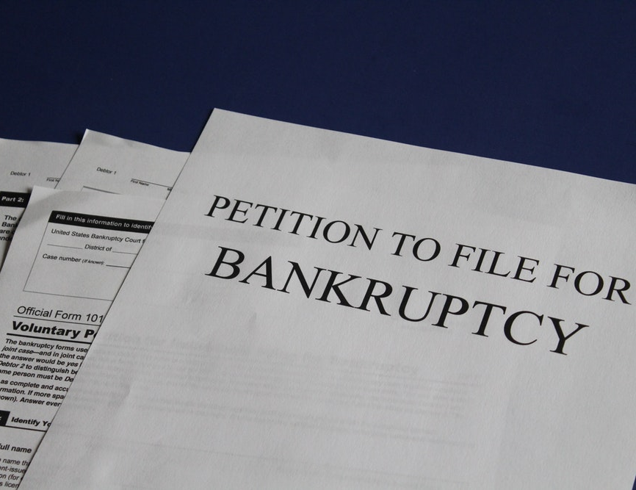
Відповідальність директора за збитки, спричинені товариству
Можливість солідарної відповідальності
Розгляд в межах провадження у справі про банкрутство
Розширений перелік посадових осіб у статуті
Формування доказової бази (наявність усіх ознак складу цивільного правопорушення)

Slide 10
Виключення учасника зі складу
Виключна компетенція Загальних зборів
Відсутні важелі впливу згідно з чинним законодавством (передбачено лише два випадки)

Slide 11
Алексей Харитонов
kharytonov@ilf-ua.com

